Slide 1
Bewegungserkennung
Wärmebildkamera im Vergleich zu IP-Kamera
Dominik Dolezal

Slide 2
Überblick
Setup
Algorithmus
Anwendung
Wärmebildkamera
IP-Kamera
Fazit

Slide 3
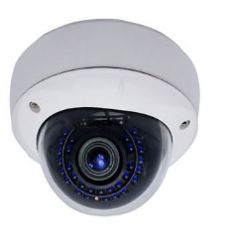
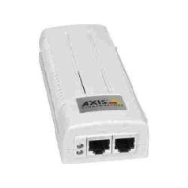
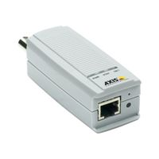
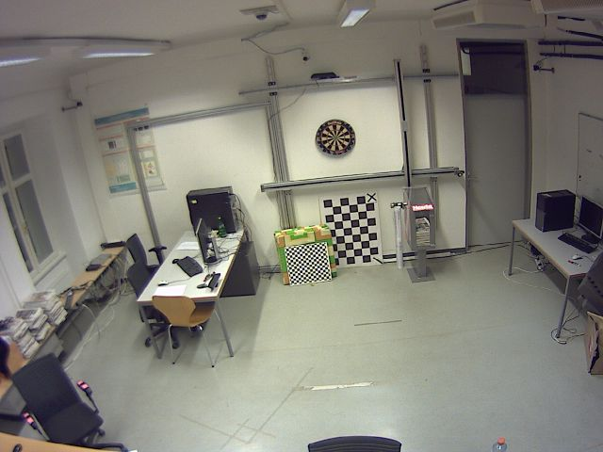
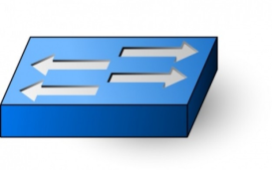
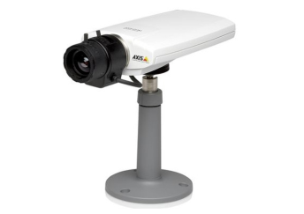
Setup

Slide 4
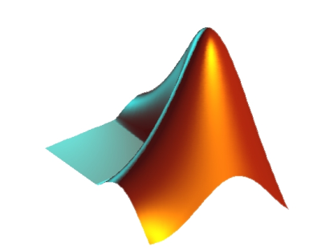
Algorithmus
Parameter:
backGroundFileName
sceneFileName
color
threshold
Hintergrundmodell erstellen
Video einlesen
Frames auslesen
Mittelwerte bilden

Slide 5
Algorithmus
Bewegung erkennen
Video einlesen und Frames auslesen
Für jedes Frame:
Differenz zum Hintergrund bilden
Binäre Maske erstellen
Frame einfärben

Slide 6
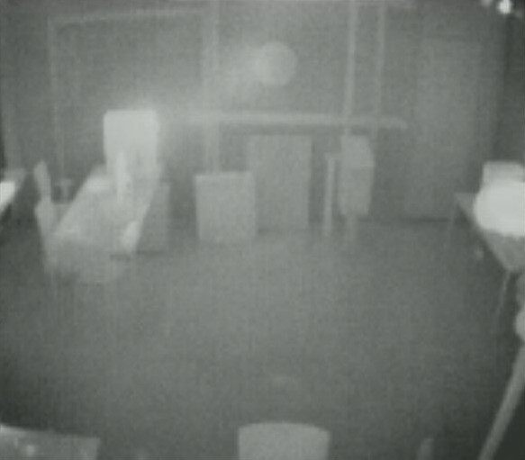
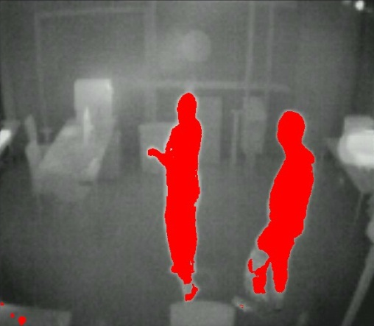
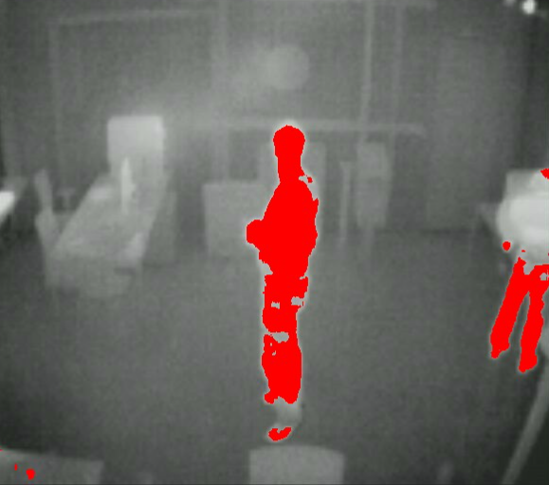
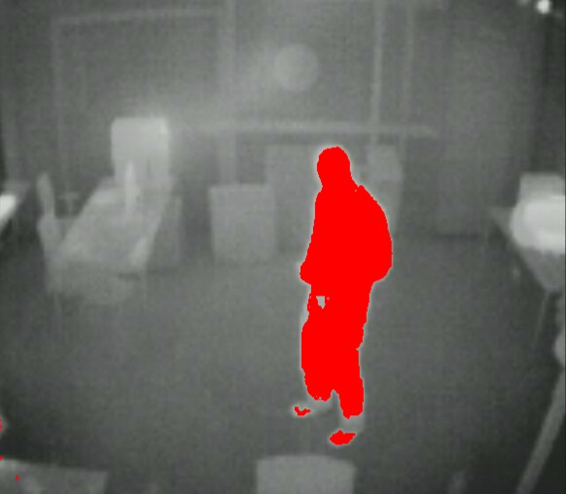
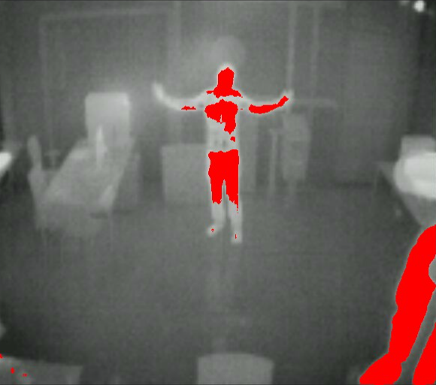
Wärmebildkamera
Hintergrund
Bewegungserkennung (T=120)

Slide 7
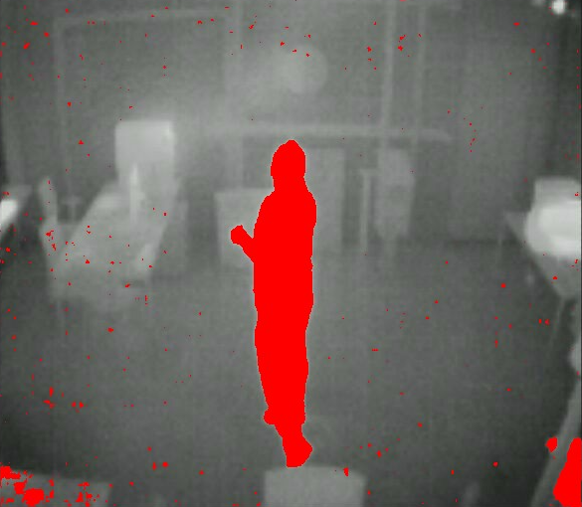
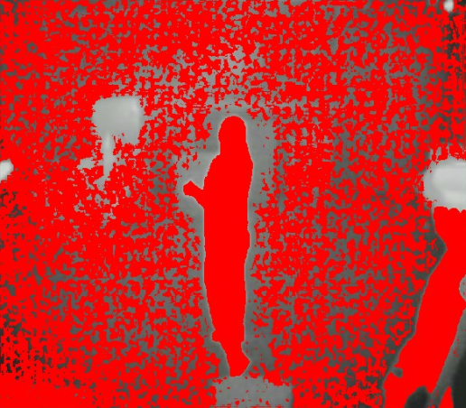
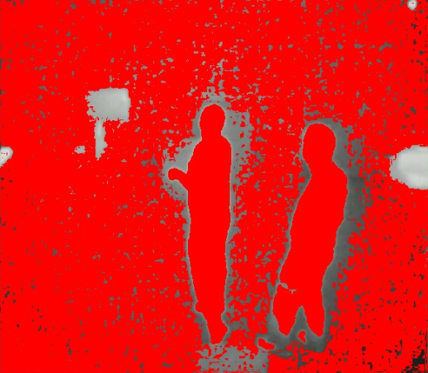
Wärmebildkamera
Auffälligkeiten:
Unabhängig von Beleuchtungssituation
Sehr genaue Ergebnisse erzielbar
Problem bei Objekten ähnlicher Temperatur
Höhere Toleranzgrenze notwendig
Starkes Rauschen beim Betreten der Bildfläche

Slide 8
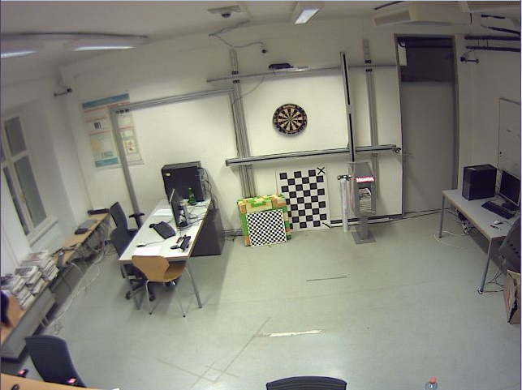
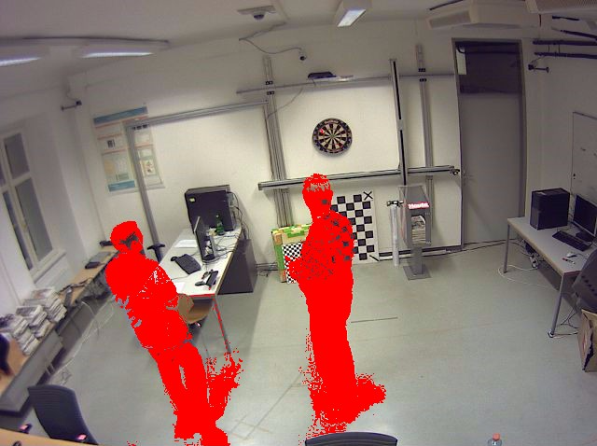
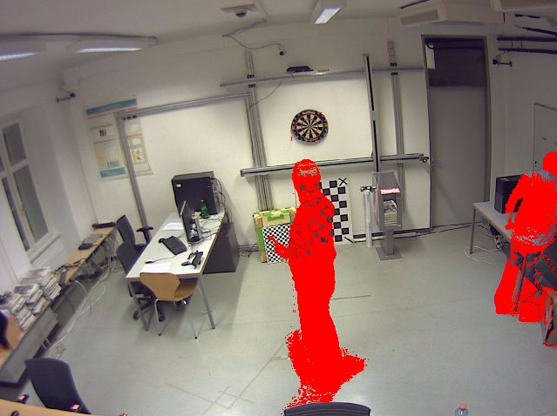
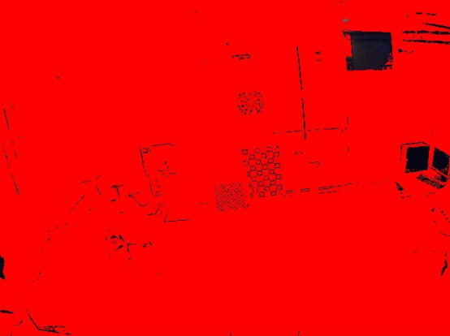
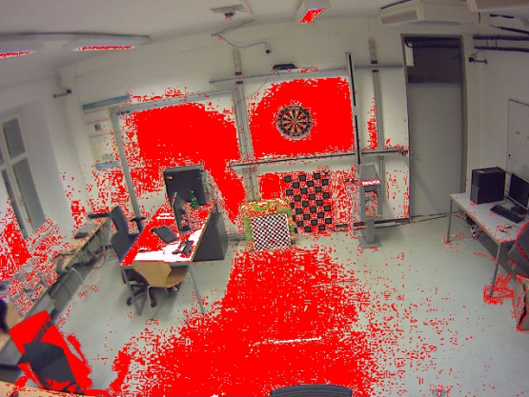
IP-Kamera
Hintergrund
Bewegungserkennung (T=60)

Slide 9
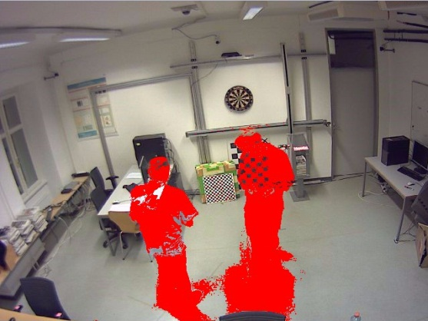
IP-Kamera
Auffälligkeiten:
Stark abhängig von Beleuchtungssituation
Weniger genaue Ergebnisse
Problem bei Objekten ähnlicher Farbe
Niedrigere Toleranzgrenze möglich
Framerate sinkt bei schlechter Beleuchtung
Schatten werden als Bewegungen erkannt

Slide 10
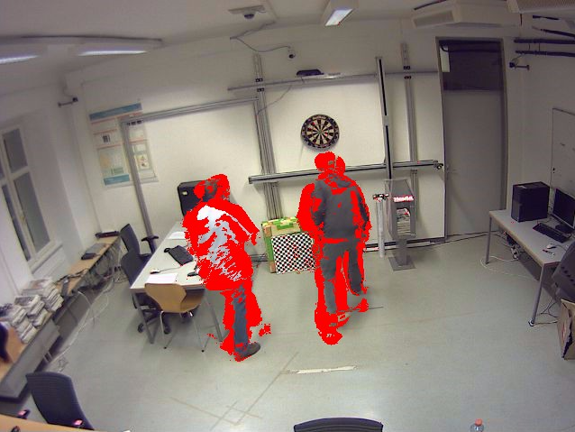
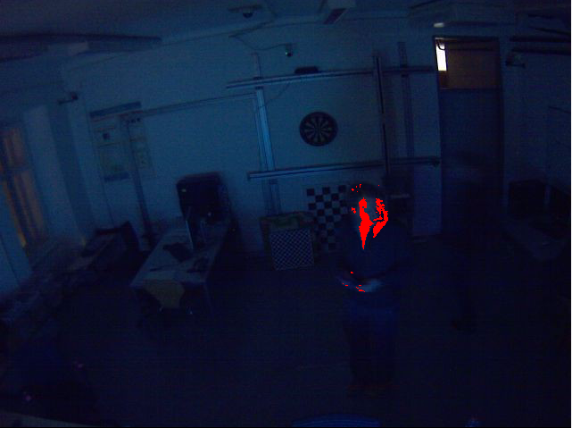
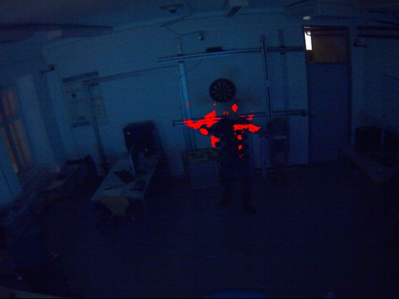
IP-Kamera
Frame Differencing
Nur die Konturen werden erkannt
Stillstehende Objekte sind sofort Hintergrund
Kurzer Effekt bei abrupter Beleuchtungsänderung

Slide 11
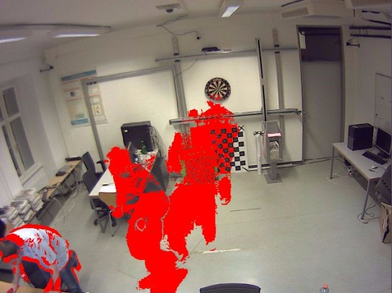
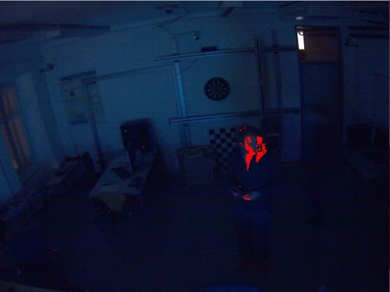
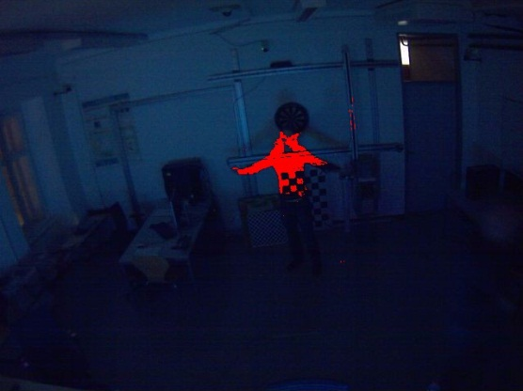
IP-Kamera
Erlernter Hintergrund
Objekte hinterlassen Lücken
Passt sich langsam bei Beleuchtungsänderung an

Slide 12
Fazit
Wärmebildkamera
Höhere Genauigkeit
Beleuchtungsunabhängig
Keine Schatten
Rauschen beim Betreten
Probleme mit Flächen ähnlicher Temperatur
Keine Farbinformationen
IP-Kamera
Weniger Rauschen
Farbinformationen
Stark abhängig von Beleuchtungssituation
Probleme mit Flächen ähnlicher Farbe
Schatten

Slide 13
Vielen Dank für die Aufmerksamkeit!
Dominik Dolezal

